Slide 1
МІНІСТЕРСТВО ОСВІТИ І НАУКИ УКРАЇНИ
ДЕРЖАВНИЙ УНІВЕРСИТЕТ «ЖИТОМИРСЬКА ПОЛІТЕХНІКА»
ТЕМА 3. ІНФОРМАЦІЙНІ РЕСУРСИ ДЛЯ ПОБУДОВИ ПОКАЗНИКІВ
Частина 1
1. Поняття інформації та інформаційного забезпечення, вимоги до інформаційної бази.
2. Система інформації планування діяльності підприємства.
3. Система інформації рахунків бухгалтерського обліку.
Частина 2
4. Інформаційні ресурси фінансової звітності.
5. Інформаційні ресурси статистичної звітності.
6. Інформаційні ресурси податкової звітності.
ЛЕКТОР: к.е.н., доц. Мельник Т. Ю.

Slide 2
1. Поняття інформації та інформаційного забезпечення, вимоги до інформаційної бази.
Під інформацією (від латинського informatio – пояснення, повідомлення, викладення), зазвичай, розуміють впорядковані відомості про процеси і явища.
Інформаційне забезпечення є першочерговим завданням у будь-якому аналітичномудослідженні і важливим інструментом для підготовки та прийняття ефективних управлінських рішень. Оцінка ефективності діяльності суб’єктів господарювання (бізнесу) проводиться з використанням системи економічних даних, дослідження яких породжує економічну інформацію, що використовується в управлінні.
Нормативно-довідкова інформація об’єднує положення зовнішніх і внутрішніх нормативних актів, які регламентують господарську діяльність підприємства. Вона формує межі величин показників, що повинні забезпечити ефективний і оптимальний механізм господарювання.
Важливе місце в довідковій інформації для потреб управління суб’єктами господарювання займають відомості щодо діяльності інших суб’єктів господарювання, особливо конкурентів.

Slide 3
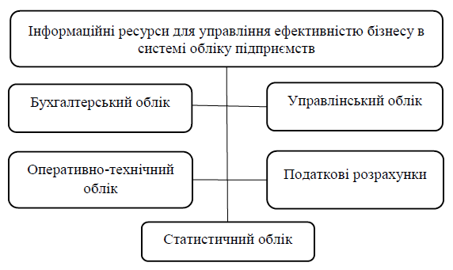
1. Поняття інформації та інформаційного забезпечення, вимоги до інформаційної бази.
Планова інформація пов’язана з функцією планування через систему планових завдань, показників та інших даних, які описують господарські процеси, що мають відбутись в заданому часовому періоді і забезпечують ефективну діяльність підприємства.
Облікова (фактична) інформація утворюється в системі бухгалтерського, статистичного і податкового обліку і відбиває господарські процеси, що вже здійснилися, а також їх фактичний стан
Інформаційні ресурси для управління ефективністю бізнесу в системі обліку підприємств

Slide 4
1. Поняття інформації та інформаційного забезпечення, вимоги до інформаційної бази.
Формування інформаційної бази для управління ефективністю підприємств повинно відповідати ознакам корисності даних.
Своєчасність (Timeliness).
Достатність (Sufficiency).
Рівні деталізації та агрегації (Level of detail and aggregation).
Зрозумілість (Understandability).
Недопущення зміщення (Freedom from bias).
Релевантність (Decision relevance).
Зіставлюваність (Comparability).
Надійність (Reliability).
Надмірність (Redundancy).
Економічна ефективність (рентабельність) (Cost Efficiency).
Квантифікація (можливість кількісного вираження якісної інформації) (Quantifiability).
Прийнятність формату (Appropriateness of format).

Slide 5
2. Система інформації фінансового плану та бюджетів підприємства
Фінансовий план має дві специфічні мети: максимізація прибутку і стале зростання вартості підприємства. Перша мета обумовлюється тим, що прибуток є основним джерелом поліпшення фінансового стану, а досягнення другої мети – забезпечує фінансову стійкість підприємства в майбутньому. Рівень вартості підприємства є також основним параметром, за яким власник оцінює ефективність управлінських рішень.
Показники фінансового плану дають можливість:
забезпечить орієнтири, у відповідності з якими підприємство буде здійснювати свою діяльність;
зробити вибір найбільш ефективних шляхів розвитку підприємства з можливих альтернативних варіантів;
визначити в майбутньому економічну ефективність діяльності підприємства;
визначити мету діяльності, що дозволяє встановлювати критерії оцінки результатів роботи персоналу підприємства.
Фінансовий план підприємства охоплює показники господарської діяльності, які характеризують:
доходи за видами діяльності і елементами;
витрати за видами діяльності і елементами;
фінансові результати від господарської діяльності;
джерела формування і надходження коштів;
приріст активів;
обов’язкові платежі, пов’язані з системою оподаткування, соціальними витратами і формуванням цільових фондів.

Slide 6
2. Система інформації фінансового плану та бюджетів підприємства
Процес планування майбутніх господарських операцій на підприємстві оформляється у вигляді системи бюджетів.
Бюджетування – процес планування майбутніх господарських операцій підприємства та оформлення його результатів у вигляді системи бюджетів.
Складання бюджетів має такі цілі:
• розроблення концепції ведення господарської діяльності підприємства через планування на певний період;
• оптимізацію витрат і доходів підприємства;
• координацію – узгодження діяльності різних підрозділів підприємства;
• комунікацію – доведення планів до центрів відповідальності різних рівнів;
• мотивацію персоналу на місцях на досягнення цілей підприємства;
• контроль й оцінку ефективності роботи центрів відповідальності на місцях порівнянням фактичних і бюджетних показників;
• виявлення потреб у ресурсах й оптимізацію грошових потоків.

Slide 7
2. Система інформації фінансового плану та бюджетів підприємства
Бюджети центрів відповідальності виконують такі важливі функції, як
організуюча,
контролююча
стимулююча.
Організуюча функція бюджету полягає в тому, що структурний підрозділ, маючи встановлений сценарій розвитку і розмір показників його діяльності, персонал відповідальний за їх досягнення, намагається дотримуватися визначеного результату (витрат, доходів, прибутку, ефекту від інвестицій).
Бюджети підприємства і підрозділів дають змогу контролювати роботу персоналу, відповідального за рівень визначених показників. Це здійснюється порівнянням фактичних даних з плановими, передбаченими в бюджетах.
Відхилення аналізуються, що є основою для реалізації стимулюючої функції щодо персоналу, який впливає на величину визначених показників і відповідає за них. Стимулювання здійснюється через відповідальність за необґрунтовані господарські операції і заохочення за поліпшення їх ефективності.

Slide 8
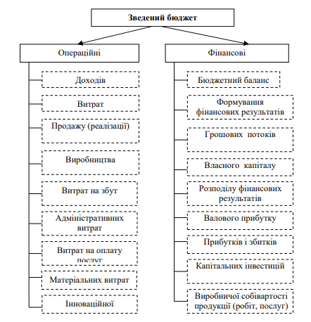
2. Система інформації фінансового плану та бюджетів підприємства
Об'єктами бюджетування є:
• бізнес-напрямок господарської діяльності підприємства;
• структурні підрозділи і центри відповідальності підприємства;
• центри управлінського обліку;
• основні бізнес-процеси підприємства;
• проекти підприємства;
• стандарти і норми, необхідні для забезпечення господарської діяльності підприємства.
Бюджети в широкому розумінні поділяють на два основних види: зведений (узагальнений, основний, консолідований, головний, генеральний) і частковий.
Основні складові зведеного бюджету підприємства

Slide 9
2. Система інформації фінансового плану та бюджетів підприємства
Кількість, види та форму бюджетів кожне підприємство обирає для себе самостійно, залежно від типу внутрішньої організації, профілю та видів діяльності, форми власності, спеціалізації, розміру, етапу життєвого циклу, особливостей середовища функціонування, стадії впровадження та застосування бюджетної системи та інших чинників.
На відміну від фінансового обліку, форма, види бюджетів та терміни їх формування і звітування не регламентуються законодавчо, а обираються підприємством залежно від наявних потреб та умов діяльності. При цьому основними користувачами бюджетної інформації підприємства є органи управління, керівники усіх рівнів, спеціалісти, фінансово-кредитні установи і організації та інвестори.
Бюджетна інформація використовується не лише для цілей внутрішнього управління, вона є досить цінною і для багатьох зовнішніх користувачів (партнерів та інвесторів).
Формати бюджетів доцільно щоб збігалися з форматами звітів у фінансовому, управлінському, статистичному обліку та з податковими розрахунками з метою сприяння проведення порівняльного аналізу фактичних і запланованих даних, а також виявленню відхилень і привернення до них уваги всіх працівників яких вони стосуються.

Slide 10
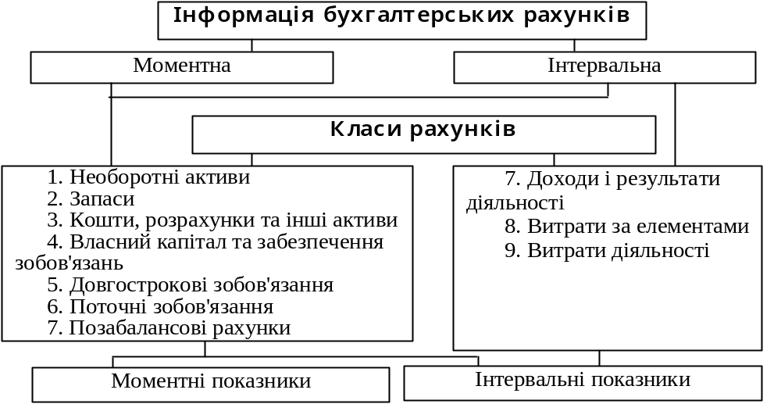
3. Система інформації рахунків бухгалтерського обліку
Характеристика інформації бухгалтерських рахунків

Slide 11
3. Система інформації рахунків бухгалтерського обліку
Моментна інформація визначається залишками активів, власного капіталу і зобов’язань підприємства та характеризує їх розмір на певні моменти часу, як правило на кінець останнього дня кожного місяця. На рахунках, де записуються активи, їх залишки (сальдо) відображають у лівій (дебетовій) частині, а власний капітал і зобов’язання – у правій (кредитовій).
Інтервальна інформація визначається оборотами за рахунками, величина яких характеризує розміри господарських операцій відповідних класифікаційних ознак за певні періоди часу (місяць, квартал, рік). Важливе економічне значення має підсумування даних інтервальних показників. Сума даних інтервальної інформації оборотів за бухгалтерськими рахунками характеризує рівень показників за більш тривалий проміжок часу наростаючим підсумком.

Slide 12
4. Інформаційні ресурси фінансової звітності
Фінансова звітність – бухгалтерська звітність, що містить інформацію про фінансовий стан, результати діяльності та рух грошових коштів підприємства за звітний період.
Метою складання фінансової звітності є забезпечення інформаційних потреб щодо:
обґрунтування рішень з придбання, продажу та володіння майном підприємства;
прийняття участі у інвестуванні підприємства;
оцінки якості управління;
оцінки здатності підприємства своєчасно виконувати свої зобов’язання;
визначення ризику забезпеченості зобов’язань підприємства;
розрахунку суми дивідендів та їх розподілу;
регулювання діяльності підприємства.

Slide 13
4. Інформаційні ресурси фінансової звітності
Інформація фінансової звітності подається у обов’язкових формах:
Баланс (Звіт про фінансовий стан) (ф. № 1).
Звіт про фінансові результати (Звіт про сукупний дохід) (ф. № 2).
Звіт про рух грошових коштів (ф. № 3).
Звіт про власний капітал (ф. № 4).
Примітки до річної фінансової звітності (ф. № 5).
Додаток до річної фінансової звітності «Фінансова звітність за сегментами» (ф. № 6).
Для суб’єктів малого підприємництва встановлена скорочена за показниками фінансова звітність у складі
Балансу (ф. № 1-м) і
Звіту про фінансові результати (ф. № 2-м)
та спрощена фінансова звітність в складі Балансу (ф. 1-мс) і Звіту про фінансові результати (ф. № 2-мс) .

Slide 14
4. Інформаційні ресурси фінансової звітності
Баланс – звіт про фінансовий стан підприємства, який відображає на певну дату його активи, зобов'язання і власний капітал.
Показники балансу є моментними і характеризують підприємство за підсумковою оцінкою на початок року, останній день місяця, кварталу, звітного року. Інформація, подана в балансі, дуже важлива для того, щоб прийняти правильні та ефективні управлінські або інвестиційні рішення.
Важливою формою звітності є «Звіт про фінансові результати» (звіт про сукупний дохід) (форма № 2), яка характеризує кінцевий результат господарської діяльності підприємства. Метою складання звіту про фінансові результати є надання користувачам повної, правдивої та неупередженої інформації про доходи, витрати, прибутки і збитки, інший сукупний дохід та сукупний дохід підприємства за звітний період.

Slide 15
4. Інформаційні ресурси фінансової звітності
«Звіт про рух грошових коштів» (форма № 3) являє собою розшифровку руху грошових коштів у результаті операційної, інвестиційної та фінансової діяльності. Підприємство розгорнуто наводить суми надходжень та видатків, що виникають в результаті відповідної діяльності.
«Звіт про власний капітал» (форма № 4). Метою складання звіту про власний капітал є розкриття інформації про зміни у складі власного капіталу підприємства протягом звітного періоду.
Якщо у першому розділі пасиву балансу «Власний капітал» наводяться дані про залишки на початок і кінець звітного періоду всіх видів власного капіталу, то у формі № 4 «Звіт про власний капітал», поряд із залишками на початок і кінець року, дається розшифровка змін у власному капіталі (коригування внаслідок зміни облікової політики, виправлення помилок, розподіл прибутку, внески учасників, вилучення капіталу, інші зміни в капіталі). Ці зміни наводяться за видами власного капіталу: зареєстрований (пайовий) капітал; капітал у дооцінках; додатковий капітал; резервний капітал; нерозподілений прибуток (непокритий збиток); неоплачений капітал; вилучений капітал.

Slide 16
4. Інформаційні ресурси фінансової звітності
До річної фінансової звітності додаються Примітки (форма № 5), що розкривають: облікову політику підприємства; інформацію, яка не наведена безпосередньо у фінансових звітах, але є обов’язковою за відповідними положеннями (стандартами); інформацію, що містить додатковий аналіз статей звітності, потрібний для забезпечення її зрозумілості та доречності.
Система показників фінансової звітності складається з окремих підсистем, блоків, груп і підгруп, які безпосередньо розгалужені в аналітичні показники статистичного спостереження. Наочний приклад такої системи відображено на рис.
Система показників фінансової звітності має беззаперечні переваги перед окремими сукупностями показників інших статистичних спостережень, оскільки надає інформацію більш високого рівня з використанням балансового методу побудови зв’язків і залежностей. Показники фінансової звітності дають можливість характеризувати і досліджувати процеси всебічно та комплексно, встановлювати в них причинно-наслідкові зв’язки відносин і закономірностей.

Slide 17
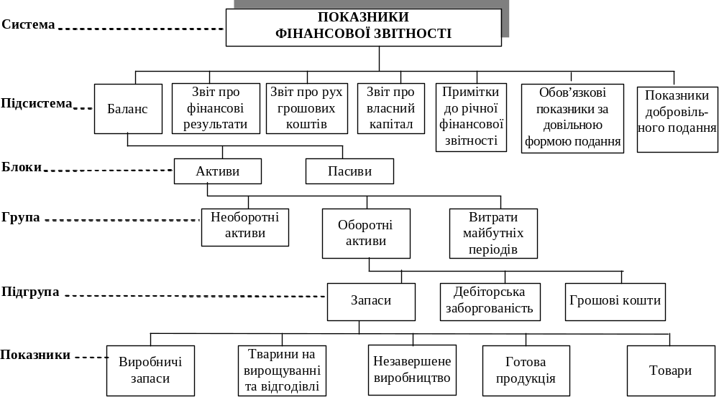
4. Інформаційні ресурси фінансової звітності
Фрагмент системи показників фінансової звітності на прикладі балансу підприємства

Slide 18
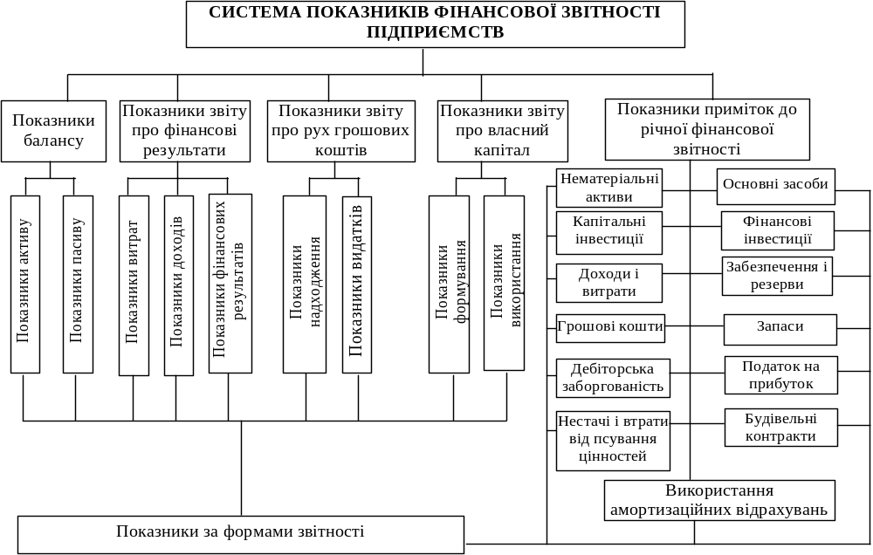
4. Інформаційні ресурси фінансової звітності
Система показників фінансової звітності підприємств

Slide 19
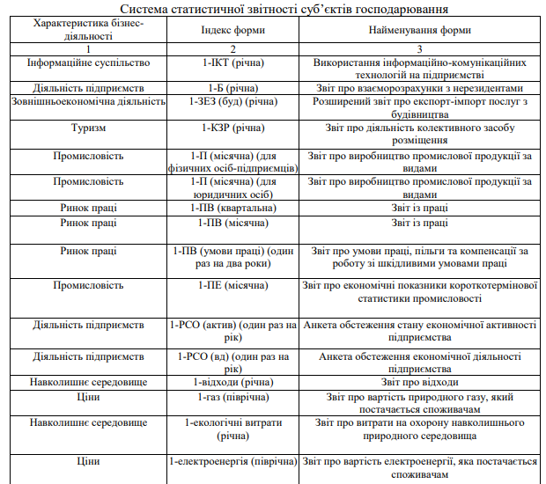
5. Інформаційні ресурси статистичної звітності
Статистична інформація про діяльність суб’єктів господарювання формується за окремими формами звітності:

Slide 20
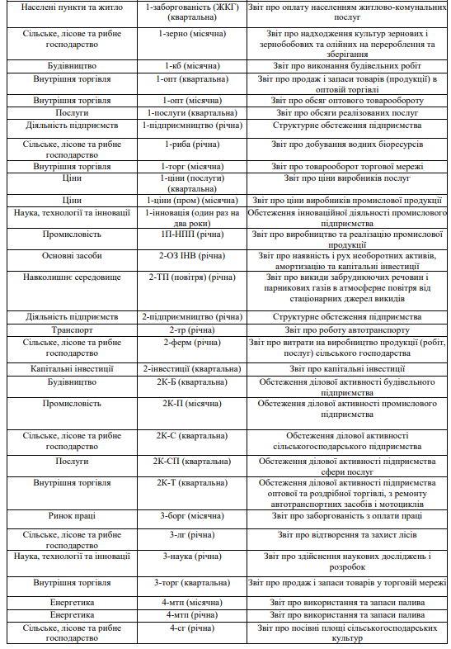
5. Інформаційні ресурси статистичної звітності
Статистична інформація про діяльність суб’єктів господарювання формується за окремими формами звітності:

Slide 21
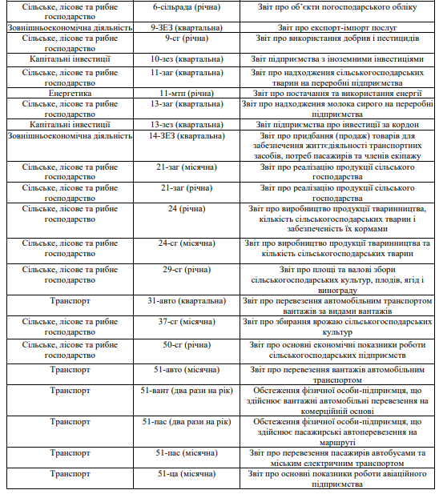
5. Інформаційні ресурси статистичної звітності
Статистична інформація про діяльність суб’єктів господарювання формується за окремими формами звітності:

Slide 22
6. Інформаційні ресурси податкової звітності
Податкова звітність – обов’язкові офіційні документи, в яких формуються дані про господарську діяльність у вигляді заповнених декларацій, що подаються у податкові органи для підтвердження об’єктів оподаткування та податкових платежів.
У складі податкової звітності подаються дані щодо:
фактів господарської діяльності для розрахунку об’єктів оподаткування;
показників, які характеризують наявні, пільгові і розрахункові величини для визначення об’єктів оподаткування;
нарахування податкових платежів;
сум фактично сплачених або зарахованих у зменшення до сплати податкових платежів;
суми податкових платежів, які підлягають сплаті або поверненню підприємству.
Інформаційні ресурси податкової звітності характеризуються системою видів податків та зборів. В Україні встановлюються загальнодержавні та місцеві податки і збори.

Slide 23
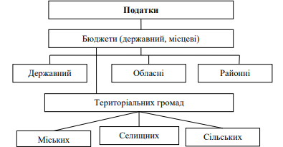
6. Інформаційні ресурси податкової звітності
Податки – це обов’язкові, безумовні платежі на формування бюджетів, що справляються з платників податків за наявні в них об’єкти оподаткування. Регулювання відносин підприємств в сфері оподаткування здійснюється на основі Податкового кодексу України та низки інших законодавчих і нормативних актів, які регулюють діяльність державних і комунальних підприємств.
Мобілізація і використання податків зачіпає інтереси кожного учасника господарської діяльності (власників, найманих працівників, постачальників, покупців) і громадянина держави.
Місце податків у формуванні бюджетів України

Slide 24
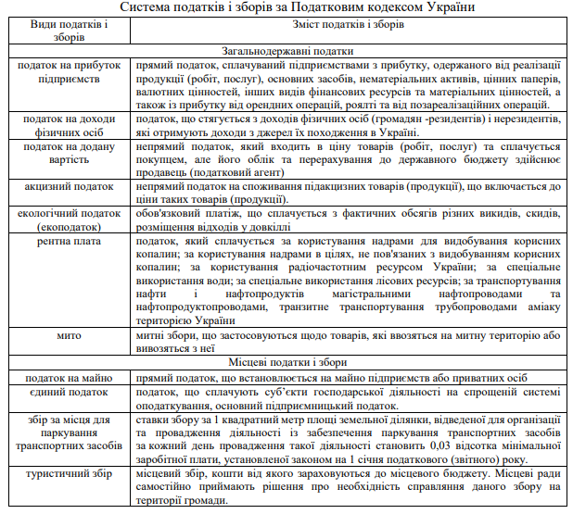
6. Інформаційні ресурси податкової звітності
Суб’єкти господарювання можуть бути платниками загальнодержавних і місцевих податків та зборів

Slide 25
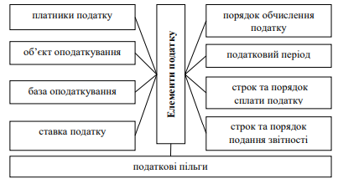
6. Інформаційні ресурси податкової звітності
Система елементів податків за Податковим кодексом України

Slide 26
6. Інформаційні ресурси податкової звітності

Slide 27
Дякую за увагу!
Гарного Вам дня!

